Slide 1
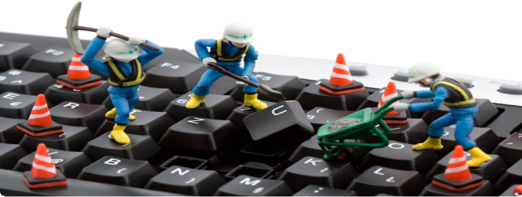
EETE264 – BİLGİSAYAR DONANIMINA GİRİŞ
Doğu Akdeniz Üniversitesi
Bilgisayar ve Teknoloji Yüksek Okulu
Elektrik ve Elektronik Teknolojisi
KASA, GÜÇ KAYNAĞI VE MONİTÖRLER

Slide 2
Statik elektriğin zararı
Bilgisayar bilşenleriyle ilgili bir işe başlamadan önce yapmanız gereken en önemli şey, vücudunuzda oluşan statik elektriği boşaltmak yani kendinizi topraklamaktır.
Ayrıca bilgisayar mutlaka topraklı bir prizden güç almalıdır.
Çünkü bilgisayar çalışırken de hareketli parçalar(fanlar) nedeni ile statik elektrik oluşabilir.
Toprak hattı, statik elektrik boşalmasını sağlayacaktır.

Slide 3
Elektrostatik Deşarj (ESD)
İnsanlar üzerinde sürekli bir elektrik yükü vardır. Bu elektrik yükünün çeşitli cisimler aracılığıyla toprağa akmasına elektrostatik deşarj (ESD) adı verilir.
Elektrik yükünün toprağa akması sırasında insanlara bir zarar gelmezken çok hassas elektriksel değerlerle çalışan bilgisayar donanımları hasar görebilir.
Bu nedenle bilgisayar parçalarına dokunmadan önce üzerinizdeki elektrik yükünü boşaltmalısınız. Bunu sağlamak için elektrostatik bileklikler çok uygundur.
Bu bilekliklerin bir ucu, toprak hattıyla bağlantı halindeyken diğer ucu bileğe takılı haldedir. Böylelikle vücuttaki elektrik yükü bilgisayar donanımlarına zarar vermeden toprağa akmaktadır.

Slide 4
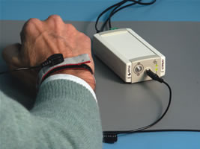
Elektrostatik Deşarj (ESD)
Elektrostatik bileklik

Slide 5
Elektrostatik Deşarj (ESD)
Eğer bu bilekliklere sahip değilseniz, bilgisayar parçalarına dokunmadan önce toprakla, zeminle temas halindeki metal bir parçaya dokunulabilirsiniz.
Örneğin kalorifere, kapı koluna, yerdeki kasaya...
Elektrik yükü boşaltma işlemi belirli aralıklarla yapılırsa, hareketlerimiz esnasında üzerimizde birikebilecek elektrik yükünü boşaltmış oluruz.

Slide 6
Bilgisayar Kasaları
Kasa, bilgisayar bileşenlerini bir arada tutan ve gerekli gücü sağlayan plastik ve metal bileşiminden oluşan kutudur.
Günümüzde kasalar teknolojik ve estetik görünüm anlamında fazlaca gelişmişlerdir. İçi neon lamba ile aydınlatılmış kasalara rastlamak bugünlerde mümkündür.
Kasanın dış görünümü göz zevkiniz açısından önemlidir, ancak kasanın görünümüne verilen önemin soğutma ve yeterli güç sağlama konularına da verilmesi gerekir.

Slide 7
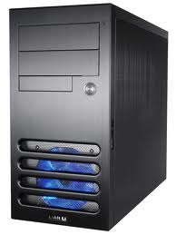
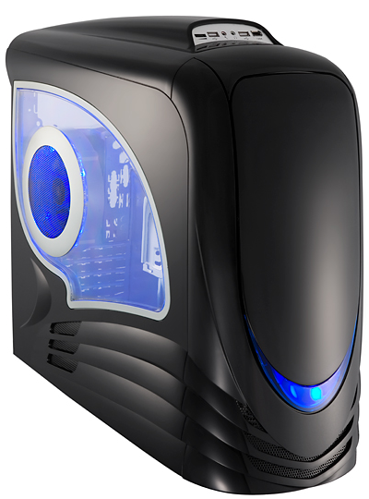
Bilgisayar Kasaları

Slide 8
Bilgisayar Kasaları
Yeni bilgisayar sistemleri, yüksek kapasiteli bileşenler sunarak ısınma problemine neden olmaktadır.
İşlemci, ekran kartı ya da sabit disk kasa içerisinde fanlar yardımıyla soğutulabilir. Ancak soğutma sırasında açığa çıkan ısının sağlıklı bir şekilde kasanın dışına atılabilmesi gerekir.
Bir kasayı yeterli biçimde soğutabilmek için 2 adet fana ihtiyaç vardır. Biri kasanın önünde, diğeri arkasında yer alır. Öndeki fan; kasa içerisine hava alırken, arkadaki fan sıcak havayı dışarı atmakla görevlidir.

Slide 9
Bilgisayar Kasaları
Kasalarda önemli olan bir başka unsur güç kaynağıdır.
PC’lerde oluşan arızaların çoğunluğu voltaj hataları nedeniyle oluşmaktadır.
Güç kaynağının görevi; 220 Volt'luk şehir gerilimini 3.3, 5 ve 12 Volt olmak üzere 3 farklı voltaj değerine dönüştürmek ve bileşenlere dağıtmaktır.
Bilgisayarı oluşturan tüm bileşenler aynı voltaj değerleri ile çalışmazlar. Farklı voltaj yani farklı watt değerleri ile çalışırlar. Güç kaynaklarının toplam çıkış gücü watt ile belirtilir.

Slide 10
Bilgisayar Kasaları
Örneğin; 512 MB'lık DDR-SDRAM 40 Watt, 7200 RPM sabit disk 28 watt elektrik gücüne ihtiyaç duyar.
Sistemde birden fazla sabit disk ve optik sürücü bulunuyorsa, daha güçlü bir güç kaynağı kullanmakta fayda vardır.
Güç kaynağının ısınma sorunu olmadan sağlıklı çalışması için, toplam kapasitesinin %80'ini aşmamalısınız.
Günümüzde ortalama bir masaüstü bilgisayar için 550-600 watt güce sahip bir güç kaynağı yeterli olacaktır.

Slide 11
Kasa Çeşitleri
Kasalar, kasa biçimine göre ikiye ayrılır: tower ve desktop.
Tower kasa, enine göre boyu daha uzun olan kasa türüdür. Tower kasalar dik olarak yerleştirilir.
Desktop kasalar ise enine uzun olan bir kasa çeşididir. Destop kasalar, yatay olarak yerleştirilir.
Tower kasaya desktop kasadan daha fazla sürücü takılabilir.
Desktop kasa ise monitör üzerine koyulduğu için yerden kazanmanızı sağlar.

Slide 12
Kasa Çeşitleri
Tower kasalar büyüklük bakımından üçe ayrılırlar.
Full-tower kasalar en büyükleridir ve 60 ile 90 cm yüksekliğindedir. Üzerine birçok sürücü takılabilir. Bu yüzden de güçlü bir güç kaynağı bulunur.
Mid-tower kasalar birçok yönden full-towera benzer ama daha kısadır.
Mini-tower kasalar en popüler olanıdır. 50 ile 60 cm yüksekliğindedir. Boyutundan dolayı da masa üzerinde daha az yer kaplar.

Slide 13
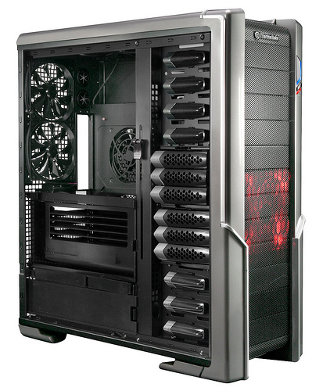
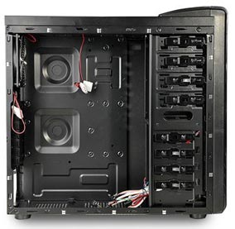
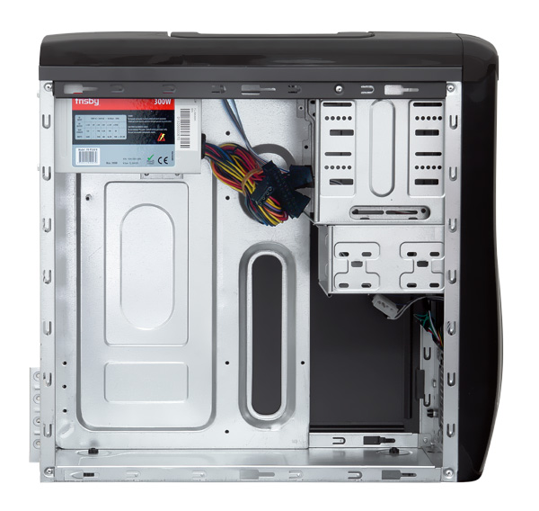
Kasa Çeşitleri
Mini-tower Mid-tower Full-tower

Slide 14
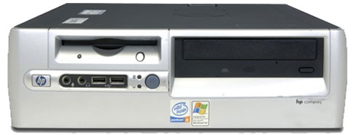
Kasa Çeşitleri
Desktop kasaların en önemli avantajları ise yerden kazanmak için yapılmış dizaynlarıdır.
Bu tip kasaların soğutması çok iyi değildir ve sürücüler genelde dikey biçimde monte edilirler. Bu da bir sürücü için iyi bir yerleştirme şekli değildir.
Destop kasa kullanan bilgisayarlar fazla ısınma olmayan sistemler olmalıdır.

Slide 15
Kasa İçerisindeki Bağlantılar
Bir kasa içinde temel olarak iki tür bağlantı vardır.
Birinci grup bağlantı, güç kaynağından çıkar ve çeşitli birimlere çalışması için gerekli olan elektrik enerjisini taşır.
Bu kablolara güç kablosu denir ve ana karta, disk sürücülerine, CD-ROM sürücülerine ve bazı ekran kartı sürücüleri ile fanlara bağlanırlar.

Slide 16
Kasa İçerisindeki Bağlantılar
İkinci grup bağlantı ise, bir birimden diğerine veri taşıyan kablolar ve led bağlantılarıdır.
Bu kablolara da veri kablosu denir ve kasa içinde tüm veri akışı ana kart üzerinden yapıldığı için tüm veri kabloları ana karta bağlıdır.
Bunların yanında kasa üzerinde gösterge olarak kullanılan ledler, reset ve power switchleri de ana karta bağlanırlar.
Kasa içindeki bağlantıların doğru yapılması kadar düzenli ve derli toplu olması da hava akışının sağlanması açısından önemlidir.

Slide 17
PANEL Bağlantıları
LED düşük bir elektrik enerjisi ile ışıma yapan elektronik bir elemandır.
Elektronik devrelerde genel olarak sistemin açık ya da kapalı olduğunu bildirmekte kullanılır.
Led ışıma yapıyorsa bağlı olduğu sistemin çalıştığı anlaşılır.
Kasalar üzerinde de bilgisayarın çalışması hakkında bilgi veren iki led mevcuttur: HDD led ve POWER led.

Slide 18
PANEL Bağlantıları
HDD led sabit diskden veri okuma ve yazma işlemleri sırasında ışıma yaparak bu durumları kullanıcıya bildirir.
POWER led, bilgisayar açık olduğu sürece ışıma yapar.
Ledlerin renkleri ve kasa üzerindeki yerleşimleri çok farklılık göstermektedir.
Bu ledler, ara kablolar ile ana kart üzerinde PANEL adı verilen bölümde belirlenmiş yerlere +/- yönüne dikkat edilerek takılırlar.

Slide 19
PANEL Bağlantıları
Switch ya da Button ise iki nokta arasını kısa devre ederek bir işlemi başlatan ya da durduran elektronik elemandır.
Bu switchler de ara kablolar ile ana kart üzerinde PANEL adı verilen bölümde belirlenmiş yerlere takılırlar.
Bilgisayar kasalarında iki adet switch bulunur: POWER switch ve RESET switch.

Slide 20
PANEL Bağlantıları
POWER switch bilgisayarın açılmasını ve kapanmasını sağlar.
RESET switch ise bilgisayarın yeniden başlatılmasını (restart) sağlar.
Ana kart üzerindeki PANEL kısmında bir de hoparlör bağlantısı vardır ve bu bağlantı BIOS mesajlarını iletmek üzere kullanılan küçük bir hoparlöre aittir.

Slide 21
PANEL Bağlantıları

Slide 22
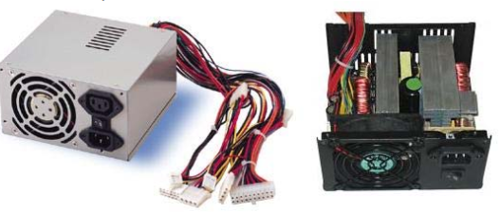
ATX Güç Kaynağı
Güç kaynağı, bilgisayar parçalarına elektriksel enerji sağlayan cihazdır.
İlk güç kaynakları yazılım ile kontrol edilemezken; günümüzde ATX serisi güç kaynakları işletim sistemleri ile kontrol edilebilmektedir.

Slide 23
ATX Güç Kaynağı
ATX, bilgisayar kasalarına ait bir biçim faktörü olmasına rağmen, ATX standartları içerisinde bilgisayarın güç kaynağının da uyması gereken standartlar da belirlenmiştir.
Bu sayede güç kaynağının sağlaması gereken elektriksel güç, tip ve voltajları, güç soketleri ve tipleri, kablo uzunlukları, fiziksel boyut, soğutma için gerekli olan fan ve tipi de bir standarda oturtulmuştur.

Slide 24
ATX Güç Kaynağı
ATX güç kaynaklarının en büyük getirisi yazılım yolu ile bilgisayarın kapatılmasına izin vermesidir.
Yazılım yolu ile bilgisayarı kapatabilmek ve yeniden klavye ya da mouse vasıtası ile açabilmek kullanım kolaylığı açısından oldukça önemlidir.
Bir ATX güç kaynağında 3.3, 5 ve 12 Volt gerilim çıkışları mevcuttur.
ATX güç kaynağı ürettiği bu gerilimleri başta ana kart olmak üzere birçok cihaza gönderir.

Slide 25
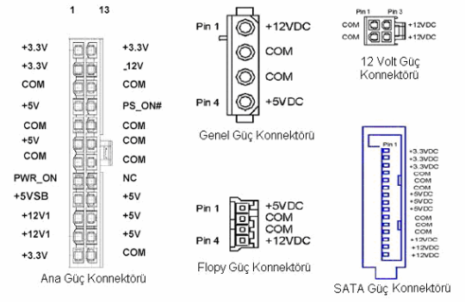
ATX Güç Kaynağı
Güç kullanan her cihazın güç gereksinimi ve güç girişi farklıdır.

Slide 26
ATX Güç Kaynağı
Günümüz bilgisayarları hızları 3 Gigahertz’lere işlemcilere, aktif soğutmaya sahip modern chipsetlere, her makinede en azından bir CD-ROM yazıcı, DVD-ROM ve USB aygıta sahiptir.
Bu yüzden günümüz bilgisayarlarında güç ihtiyacı, 550-600 watt civarına gelmiş durumdadır.

Slide 27
Monitörlerle İlgili Temel Kavramlar
Bilgisayarlarda monitörde görüntülenecek resim bilgisi sayısal (dijital) olarak ekran kartına ya da görüntüleme işlemini üstüne alan mikro denetleyicili sisteme gönderilir.
Daha sonra ekran kartlarındaki hafıza elemanlarında (Video RAM) bulunan resim bilgisi dijital-analog çevriciler (RAMDAC) aracılığıyla ekrandaki her nokta (piksel) için ayrı ayrı renk bilgisine dönüştürülür.

Slide 28
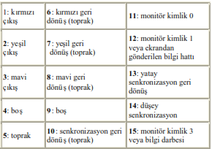
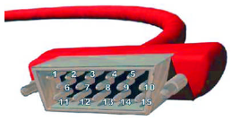
Monitörlerle İlgili Temel Kavramlar
VGA çıkışından monitörlere resim bilgisi analog olarak gönderilmektedir. R (RED-kırmızı), G (GREEN-Yeşil) ve B (BLUE-mavi) olarak 3 hat üzerinden iletilen analog sinyallerin her biri için ayrı ayrı 3 adet DAC görev almaktadır. Bu analog renk bilgi sinyalleri ekran kablosunda ayrı ayrı gönderilmektedir.

Slide 29
Monitörlerle İlgili Temel Kavramlar
Yatay ve düşey senkronizasyon pinleri üzerinden ekranda resim bilgisinin oluşturulması için gerekli olan tarama sinyalleri gönderilir.
Yatay ve düşey senkronizasyon yardımıyla ekran, satır satır düzgün bir şekilde taranır ve istenilen piksele renk bilgisi verilir.
Monitörlerin kalitesini belirleyen en önemli unsurlardan birisi de piksel boyutlarıdır.
Piksel (nokta) R-G-B renk hücrelerinin birleşiminden oluşmuş bir yapıdır.

Slide 30
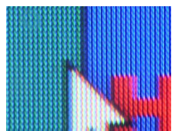
Monitörlerle İlgili Temel Kavramlar
İyi bir monitör ekranı, çok sayıda pikselden oluşur.
Piksellerin nokta aralıkları (dot pitch) ne kadar küçük olursa ve ekranı kaplayan piksel sayısı ne kadar çok olursa o kadar ince ayrıntı ekranda gösterilebilir.

Slide 31
Monitörlerle İlgili Temel Kavramlar
Monitörler için önemli bir özellik de ekran çözünürlüğüdür. Ekran çözünürlüğü Satır x Sütun olarak ifade edilmektedir.
Örneğin 1024x768 olarak ayarlanmış bir monitörde her satırda 1024, her sütunda ise 768 nokta bulunmaktadır.
Toplamda ise 1024x768=786432 nokta bulunur. Bir monitör satılırken maksimum desteklediği ekran çözünürlüğünün bilgisi verilmektedir.

Slide 32
Monitörlerle İlgili Temel Kavramlar
Tazeleme oranı da çözünürlükle birlikte belirtilen bir özelliktir.
Hertz (Hz) birimiyle ifade edilen tazeleme frekansı, bir saniye içerisinde monitörün uygun ve kararlı olarak ekrana getirebileceği resim sayısını belirler.
Eğer bir ekran kartı monitörün desteklemediği bir çözünürlük ve tazeleme frekansına ayarlanırsa monitörde görüntü elde edilemeyecektir.
İşletim sistemleri bu gibi durumlarda ekranı karartır ve 15 saniye hiçbir işlem yapılmazsa monitörü eski çalışır haline geri getirir.

Slide 33
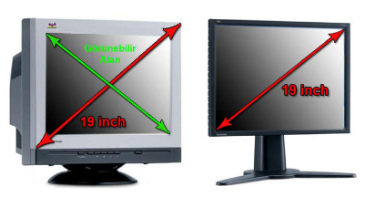
Monitörlerle İlgili Temel Kavramlar
Monitörlerin boyutları, amerikan ölçü birimi inç (inch) ile ifade edilmektedir. 1 inç, 2.54 cm uzunluğundadır.
Bir monitörün boyutu sol alt köşesi ile sağ üst köşesinin arasındaki mesafenin ölçülmesi ile bulunmaktadır.
CRT monitörler köşeden köşeye plastik kısımları dahil ölçülürken, LCD monitörler sadece görünebilir alanından ölçülerek boyutları belirlenmektedir.

Slide 34
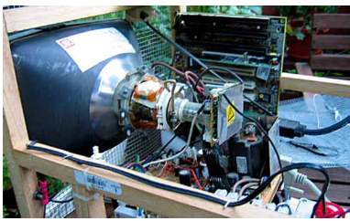
CRT Monitörler
Katot ışın tüplü (Cathode Ray Tube) monitörler dünyada en çok kullanılan monitör tipi iken yerini LCD monitörlere bırakmıştır.
Buna rağmen halen teknolojisinin geliştirilmesi için çalışmalar yapılmaktadır.
Büyüklüğü monitör kasası içersinde bulunan görüntünün oluşturulduğu tüpün yapısından kaynaklanmaktadır.

Slide 35
CRT Monitörler
CRT monitörlerde görüntü, tüplerinde bulunan elektron tabancasından çıkan elektron huzmesi ile oluşturulmaktadır.
Elektron huzmesi gölge maskesinden geçerek istenilen rengi oluşturmaktadır.
Tüp üzerinde nokta hangi renkte gösterilmek isteniyorsa bu noktaya huzme gönderilir.
Maskeden geçen huzme kırmızı, yeşil ve mavi renk veren alüminyumla kaplanmış fosfor tabakasına çarptırılarak görüntü elde edilir.
Renkler bu 3 rengin karışımından oluşmaktadır.

Slide 36
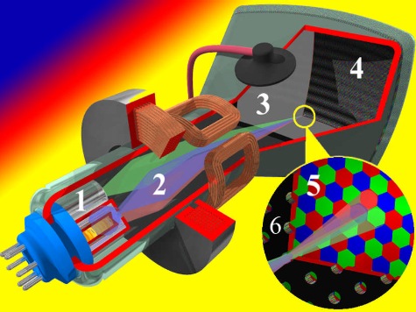
CRT Monitörler

Slide 37
CRT Monitörler
1 numaralı kısım elektron tabancasıdır.
2 numarada elektron tabancasından çıkan ışınlar renkli olarak ifade edilmiştir. Normalde elektron huzmesinde renk yoktur.
2 ile 3 numaralı kısımların arasında kalan bakır sargılar saptırma bobinleridir. Bu bobinler birer elektromıknatıstır. Elektron huzmeleri bu bobinler sayesinde yönlendirilerek tüm ekranın taranması sağlanmaktadır.
3 numaralı kısım tüpe yüksek değerli voltajın uygulandığı kısımdır. Elektron huzmesinden renk elde edilmesi, bu yüksek potansiyel yardımıyla gerçekleştirilmektedir.

Slide 38
CRT Monitörler
4 numaralı kısım maskenin ve RGB renk hücrelerinin bulunduğu kısımdır.
Bu kısmı daha ayrıntılı incelersek 6 numaralı maskenin arkasında 5 numaralı RGB hücreleri bulunmaktadır.
Elektron huzmesi maskeden geçerek ilgili renk hücrelerini parlatır ve görüntü elde edilir.
Maske sayesinde görüntü tüpün ön kısmında belirir.

Slide 39
LCD Monitörler
Aslında pek yabancı olmadığımız likid kristal ekranlar (Liquid Crystal Display) hesap makinelerinde, cep telefonları ekranlarında kullanılmaktadır.
Renkli olanlarının tasarımından sonra popüler olan LCD monitörler CRT monitörlere göre enerji tasarrufu, inceliği ve zarif görüntüsü ile dikkat çekmektedir.
LCD monitöre adını veren en büyük özellik, görüntünün elde edilmesinde büyük rol oynayan sıvı kristal yapıdır.
Sıvı kristal yapıdaki bir madde ne katı ne de sıvı diyebileceğimiz bir durumda bulunur. Bu nedenle bu duruma sıvı kristal durum denmektedir.

Slide 40
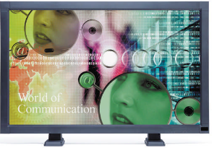
LCD Monitörler
Sıvı kristalin bu özelliği sayesinde çok az enerji uygulayarak katı veya sıvı duruma rahatlıkla geçirilebilir.
LCD monitörlerin her bir pikselinde sıvı kristal madde bulunmaktadır. Her pikselde 3 adet renk hücresi (RGB-alt piksel) bulunur. Bu monitörlerin satır ve sütunlarında bulunan piksellerin her biri elektrotlara bağlıdır. Elektrotlar aracılığıyla istenilen renk hücresine elektrik akımı gönderilerek görüntü elde edilir.

Slide 41
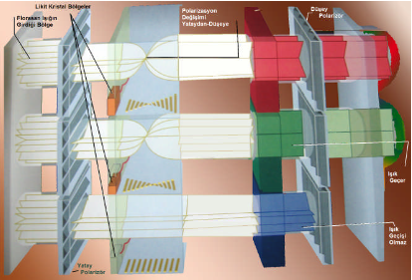
LCD Monitörler
Işık floresan lamba ile elde edilir ve polarizörlerin arasında bulunan sıvı kristal yapının içinden geçer. Polarizörler, ışığı kutuplayan elemanlardır.

Slide 42
LCD Monitörler
Işık, polarizörler yardımıyla yatay (enine) veya düşey (boyuna) olarak kutuplanabilir.
Yatay kutuplanan ışık sadece yatay polarizörden geçer. Düşey olarak kutuplanmış ışık ise ancak ve ancak düşey polarizörden geçer.
LCD ekranlarda her pikselin bir adresi bulunmaktadır.
Görüntülenecek piksellerin adresi belirlenir ve ilgili elektrotlarla kullanılarak resim elde edilir. Ayrıca LCD panellerde kullanılan floresan lamba aracılığıyla ekranın daha parlak görünmesi sağlanır.

Slide 43
LCD Monitörler
LCD monitörlerde, renk elde edilmesi için kullanılan transistörlerin bozuk olmasından dolayı ekranda bad pixel adı verilen noktalar oluşmaktadır.
Bu noktaların renkleri, sistem tarafından kontrol edilemediği zaman diğer noktalardan hemen ayırt edilebilmektedir.
Bu nedenle LCD monitörlerin ya da dizüstü bilgisayar ekranlarının alınmadan önce kontrol edilmesi gerekmektedir.
Bu işlem, tamamen siyah ve tamamen beyaz bir resim ekranda gösterildikten sonra ekrana yaklaşılarak gözle kontrolü gerçekleştirilebilir.

Slide 44
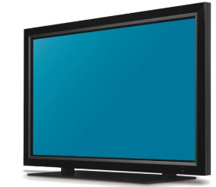
Plazma Monitörler
Plazma monitörler aynı LCD monitörlerde olduğu gibi piksellerden ve R-G-B hücrelerinden (alt piksellerden) oluşmaktadır.
Yalnız hücrelerde likit kristal yapı yerine plazma ortam kullanılmaktadır. Plazma, maddenin iyonize edilmiş gaz halidir.

Slide 45
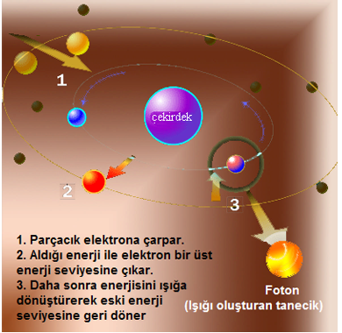
Plazma Monitörler

Slide 46
Plazma Monitörler
Plazma ortamından elektrik akımı geçtiği sürece negatif yüklü parçacıklar pozitif yüklü bölgelere, pozitif yüklü parçacıklar negatif yüklü bölgelere devamlı hareket eder.
Bu esnada gezen bu parçacıklar birbirlerine çarpar. Parçacıkların çarpışması sonucu iyonlarda bulunan elektronlar bir üst enerji seviyesine geçer.
Eski enerji seviyesine dönerken enerjisini ışık olarak boşaltır.
Plazma ortamın bu özelliği kullanılarak plazma monitörlerde görüntü elde edilir.

Slide 47
Plazma Monitörler
Her pikselin, LCD monitörde olduğu gibi bir adresi bulunmaktadır.
Pikselleri oluşturan RGB hücrelerinin içi fosfor ile kaplanmıştır. Bu sayede plazma ortamdan çıkan morötesi dalga boyundaki gözle görünmeyen ışık (foton tanecikleri) fosfor tabakasına çarptırılarak görünür ışık elde dilir.
Renk hücrelerine gönderilen akım darbelerine göre ışık yoğunluğu ayarlanır ve renkler plazma ekranda belirlenir.
LCD monitörlerde olduğu gibi plazma monitörlerde de ölü nokta olma olasılığı yüksektir. Bu nedenle bu monitörler alınmadan önce mutlaka kontrol edilmelidir.

Slide 48
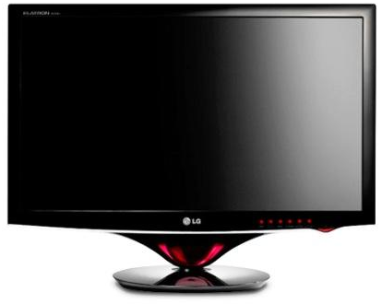
LED Monitörler
LED ekranlarda ekrana arkadan verilen aydınlatma ışığı floresan lamba değil led katod ampuller ile sağlanır. Bu ampuller çok uzun ömürlüdür ve düşük enerji tüketimi vardır.

Slide 49
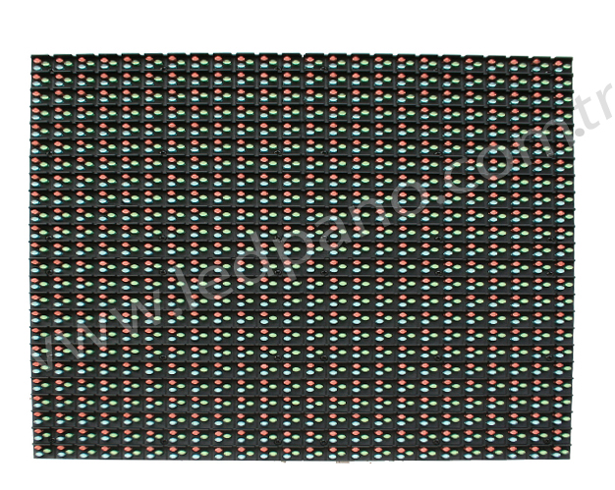
LED Monitörler
Her piksel en az 3 ledden oluşur. Bu ledler özel kontrol sistemleri sayesinde farklı ışık gücünde ayarlanarak farklı renkler elde edilir. Yan yana gelen pikseller görüntü üzerindeki renk koduna göre ayarlanarak görüntüyü oluşturur.

Slide 50
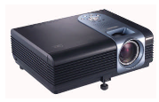
Projeksiyon Makineleri ve Monitörleri
Genellikle okullarda ve şirketlerde sunum için kullanılan projeksiyon makinesi, ışığın yansıma özelliğinden faydalanarak icat edilmiş, çok büyük görüntü elde etmeye yarayan görüntüleme aygıtlarıdır.
Projeksiyon makinesinin en büyük dezavantajı görüntüleme yapılacak yerin karanlık ve yansıtmanın yapılacağı yüzeyin açık bir renk olması gerekmesidir.

Slide 51
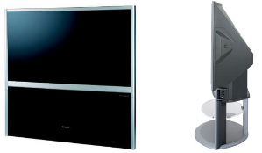
Projeksiyon Makineleri ve Monitörleri
Projeksiyon makinelerin bir türevi olan projeksiyon monitörlerde de görüntü aynı şekilde elde edilmektedir. Yalnız projeksiyon monitörlerde yansıtma işlemi, monitör kasasının arkasından yapılmaktadır.
Bu monitörlerin etkili bir şekilde seyredilebilmesi için uygun duruş açısından izlenmesi ve ekranına direk ışık vurmaması gerekir.

Slide 52
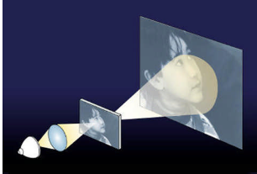
Projeksiyon Makineleri ve Monitörleri
İletimli (transmissive) ve yansıtmalı (reflective) olarak iki çeşit projeksiyon işlemi vardır. Günümüzde bu işlem yansıtmalı olarak gerçekleştirilmektedir.
İletimli sistemde CRT veya LCD monitör kullanılmaktadır.

Slide 53
Projeksiyon Makineleri ve Monitörleri
CRT kullanılan iletmeli sistemde yaklaşık 9 inçlik, parlak ekranlı ufak bir CRT monitör kullanılmaktadır. Bu monitörün görüntüsü lens yardımıyla büyütülerek yansıtılır.
İletimli LCD monitör sisteminde ise LCD hücrelerden geçen güçlü ışık bir lens aracılığıyla büyütülerek yansıtılır. Bu sistemin görüntü kalitesi CRT’ lere göre daha iyi olmakla beraber daha da incedir.

Slide 54
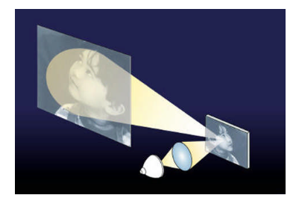
Projeksiyon Makineleri ve Monitörleri
Yansıtmalı sistemde ise ışık küçük bir çipe çarparak şekil aldıktan sonra lens yardımıyla görüntü büyütülerek yansıtılmaktadır.
Işık kaynağının şekillendirilmesinde mikro-elektromekanik sistemler (MEMS) ve silikon tabanlı sıvı kristal sistemler (LCoS) kullanılır.

Slide 55
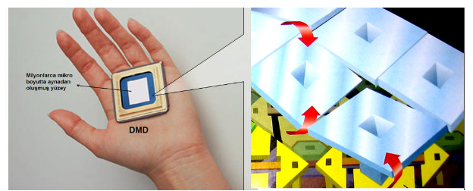
Projeksiyon Makineleri ve Monitörleri
MEMS sistemlerde binlerce minik aynanın elektrostatik mıknatıslanma ile açısı değiştirilerek ışık yansıtılır.

Slide 56
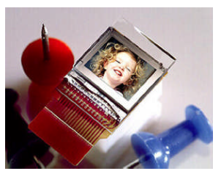
Projeksiyon Makineleri ve Monitörleri
Silikon tabanlı sıvı kristal sistemlerde ise LCoS çipinde bulunan hücrelerden içeri giren ışık, hücrelerin altında bulunan yansıtıcı yüzeyden yansıtılmaktadır.
Bu esnada LCoS hücreleri bir ışık vanası gibi davranmakta, böylece aydınlık ve karanlık noktaların daha net olarak elde edilmesi sağlanmaktadır.

Slide 57
Projeksiyon Makineleri ve Monitörleri
Projeksiyon makineleri ve monitörlerinin kalitesi aydınlatma oranı, çözünürlük, çerçeve tazeleme oranı, siyah renk seviyesi, kontrast oranı, renk derinliği, lamba gücü, lamba kullanım ömrü gibi kavramlara göre belirlenmektedir.
Bu kavramlara bağlı oranların değerleri arttıkça projeksiyon makine ve monitörlerinin fiyatları da artmaktadır.

